Slide 1





LAIVE
| 팀 SSAFY 광주 2반 C204 공통 프로젝트
1인 스트리머를 돕는 똑똑한 비서
LAIVE : AI Manager
팀장 : 한도현 팀원 : 강재민, 박민혁, 유현석, 조석원, 조성민

Slide 2






LAIVE
목차
1
주제 선정 이유
1인 스트리머를 돕는 똑똑한 비서
LAIVE : AI Manager
2
주요 기능 및 적용 기술 (3가지 핵심 기능)
3
서비스 흐름도 (사용자 시점)
4
아키텍처 구성도
5
차별성
6
기대효과, 고도화 방안
SSAFY 광주 2반 C204 공통 프로젝트 - 2 -

Slide 3



1. 주제 선정 이유
매니저
기획자
편집자, 마케터
SSAFY 광주 2반 C204 공통 프로젝트 - 3 -

Slide 4




| AI 매니저가 필요한 이유?
SSAFY 광주 2반 C204 공통 프로젝트 - 4 -
Notes:
스트리머의 방송,
그 기저엔 많은 어려움이 존재합니다.

Slide 5
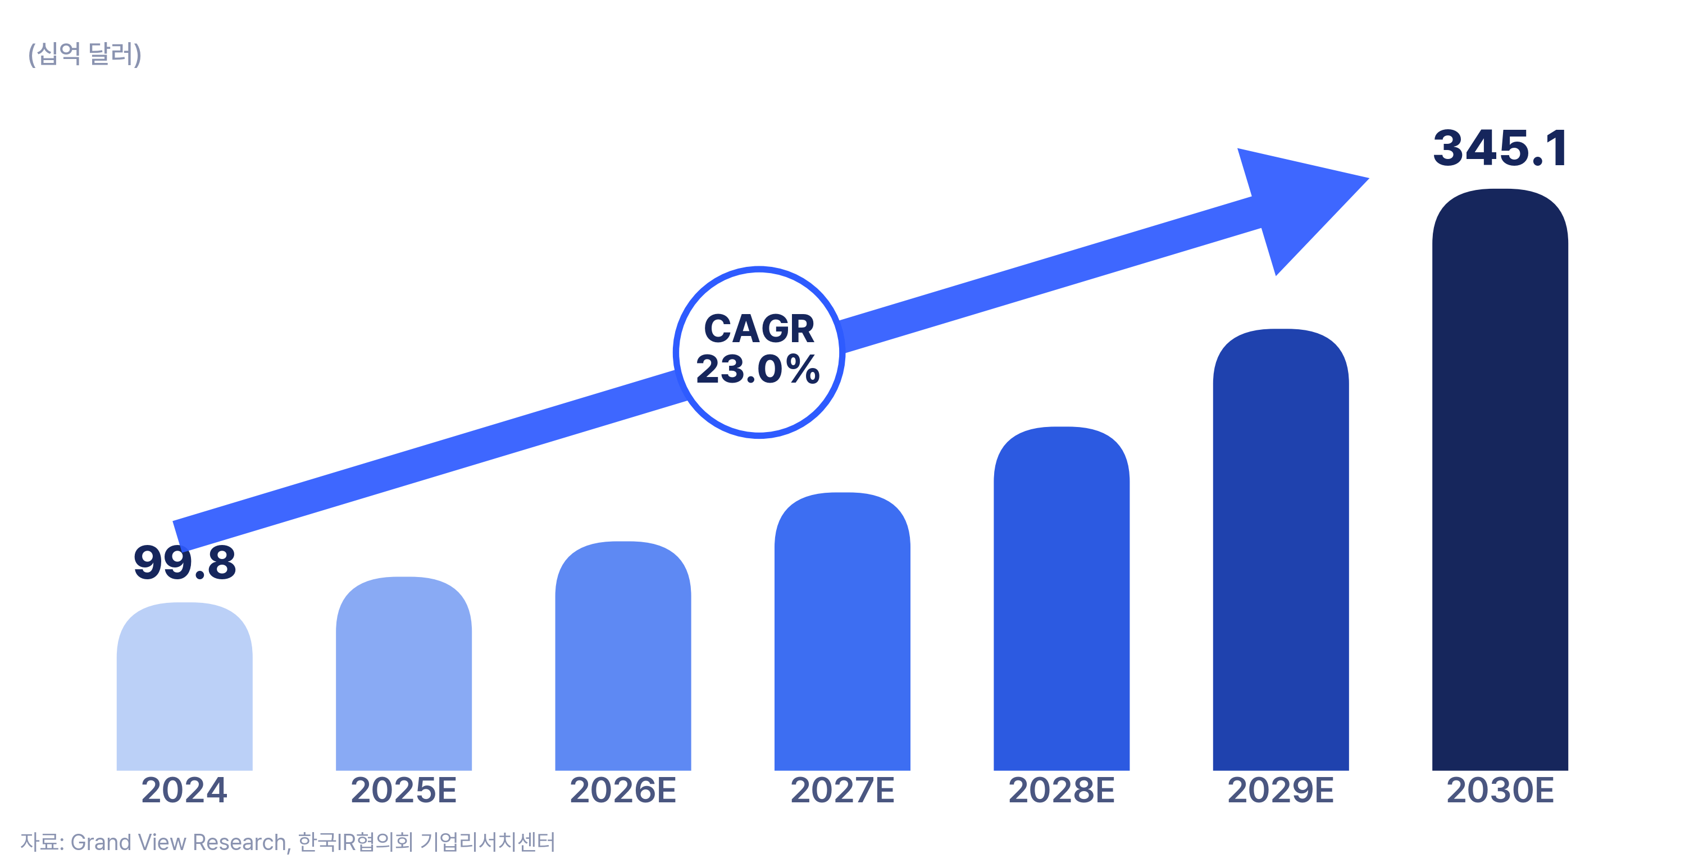
| 라이브 스트리밍 시장은 연평균 23% 씩 성장하는 시장입니다.
510조 원
CAGR 23.0%
150조 원
SSAFY 광주 2반 C204 공통 프로젝트 - 5 -

Slide 6

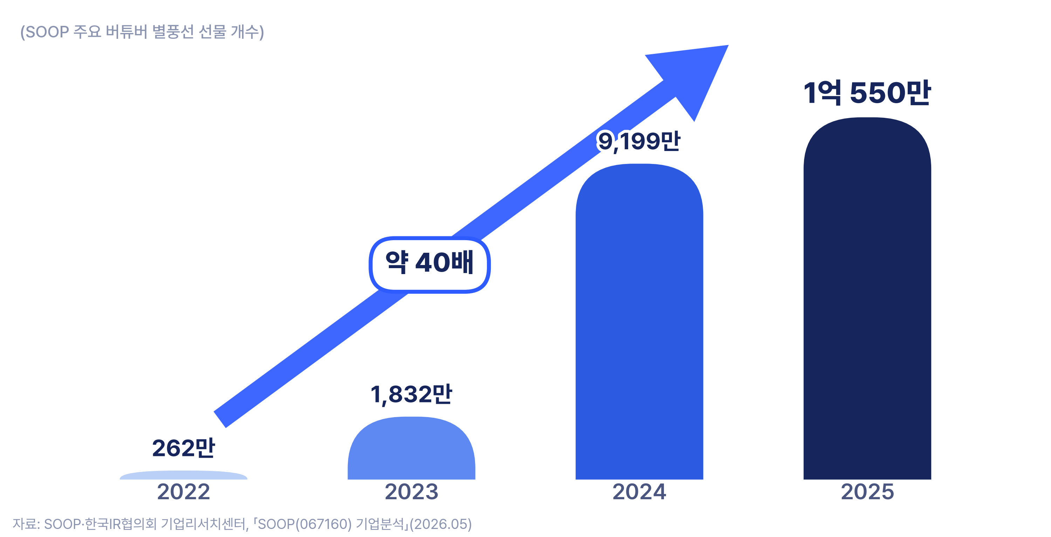
| 최근 시장은 ‘버튜버’를 중심으로 폭발적으로 성장 중입니다.
SSAFY 광주 2반 C204 공통 프로젝트 - 6 -

Slide 7

하지만 신규 스트리머 10명 중 7명은, 3개월을 넘기지 못합니다
SSAFY 광주 2반 C204 공통 프로젝트 - 7 -

Slide 8
약 90%의 신규 스트리머의 월평균 수익 최저임금 수준
SSAFY 광주 2반 C204 공통 프로젝트 - 8 -

Slide 9
| 실패 이유
💡, ⏱️ 부족
SSAFY 광주 2반 C204 공통 프로젝트 - 9 -
Notes:
스트리머의 방송,
그 기저엔 많은 어려움이 존재합니다.

Slide 10

| 1인 스트리머의 어려움
방송 전
방송 중
방송 후
콘텐츠 조사 및 기획
채팅창 관리
다시 보기 및 숏폼 제작
방송 장비, 송출, 조명 세팅
콘텐츠 운영 및 리액션
방송 리뷰 및 반응 분석
방송 공지 및 마케팅 활동
방송 공지 및 마케팅 활동
커뮤니티 관리
1인 스트리머
마케팅 활동
SSAFY 광주 2반 C204 공통 프로젝트 - 10 -

Slide 11
| 1인 스트리머의 어려움
방송 전
방송 중
방송 후
콘텐츠 조사 및 기획
채팅창 관리
다시 보기 및 숏폼 제작
방송 장비, 송출, 조명 세팅
콘텐츠 운영 및 리액션
방송 리뷰 및 반응 분석
방송 공지 및 마케팅 활동
방송 공지 및 마케팅 활동
커뮤니티 관리
1인 스트리머
마케팅 활동
기획자
매니저
편집자, 마케터
SSAFY 광주 2반 C204 공통 프로젝트 - 11 -

Slide 12
| 1인 스트리머의 어려움
방송 전
방송 중
방송 후
콘텐츠 조사 및 기획
채팅창 관리
다시 보기 및 숏폼 제작
방송 장비, 송출, 조명 세팅
콘텐츠 운영 및 리액션
방송 리뷰 및 반응 분석
방송 공지 및 마케팅 활동
방송 공지 및 마케팅 활동
커뮤니티 관리
1인 스트리머
마케팅 활동
기획자
매니저
편집자, 마케터
SSAFY 광주 2반 C204 공통 프로젝트 - 12 -

Slide 13

매니저
기획자
편집자, 마케터
혼자여도, 혼자가 아닌 방송
SSAFY 광주 2반 C204 공통 프로젝트 – 13 -

Slide 14
2. 주요 기능 및 적용 기술
매니저
기획자
편집자, 마케터
SSAFY 광주 2반 C204 공통 프로젝트 – 14 -

Slide 15
| 주요 기능 1 – 방송 중
시청자 반응, 놓친 약속이나 채팅을
실시간으로 브리핑합니다.
SSAFY 광주 2반 C204 공통 프로젝트 – 15 -

Slide 16
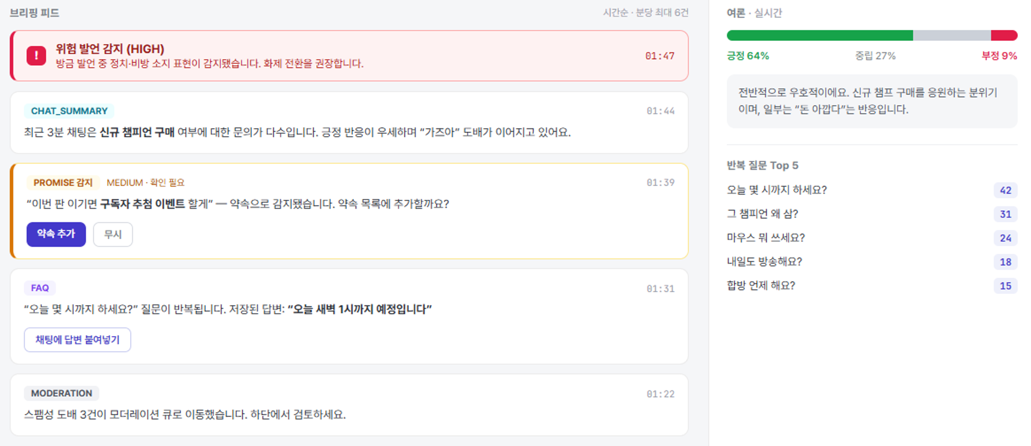
| 주요 기능 1 – 방송 중 실시간 채팅 및 세션 관리
SSAFY 광주 2반 C204 공통 프로젝트 – 16 -

Slide 17


| 주요 기능 1 – 방송 중 실시간 채팅 및 세션 관리
🚨 위험 발언 감지 🚨
논란의 여지가 있는 발언을 10초 안에 감지하고 경고
SSAFY 광주 2반 C204 공통 프로젝트 – 17 -

Slide 18

| 주요 기능 1 – 방송 중 실시간 채팅 및 세션 관리
🤙 스트리머 약속 추적기
방송 중에 발생한 시청자와의 약속, 자동 기록 · 리마인드
SSAFY 광주 2반 C204 공통 프로젝트 – 18 -

Slide 19
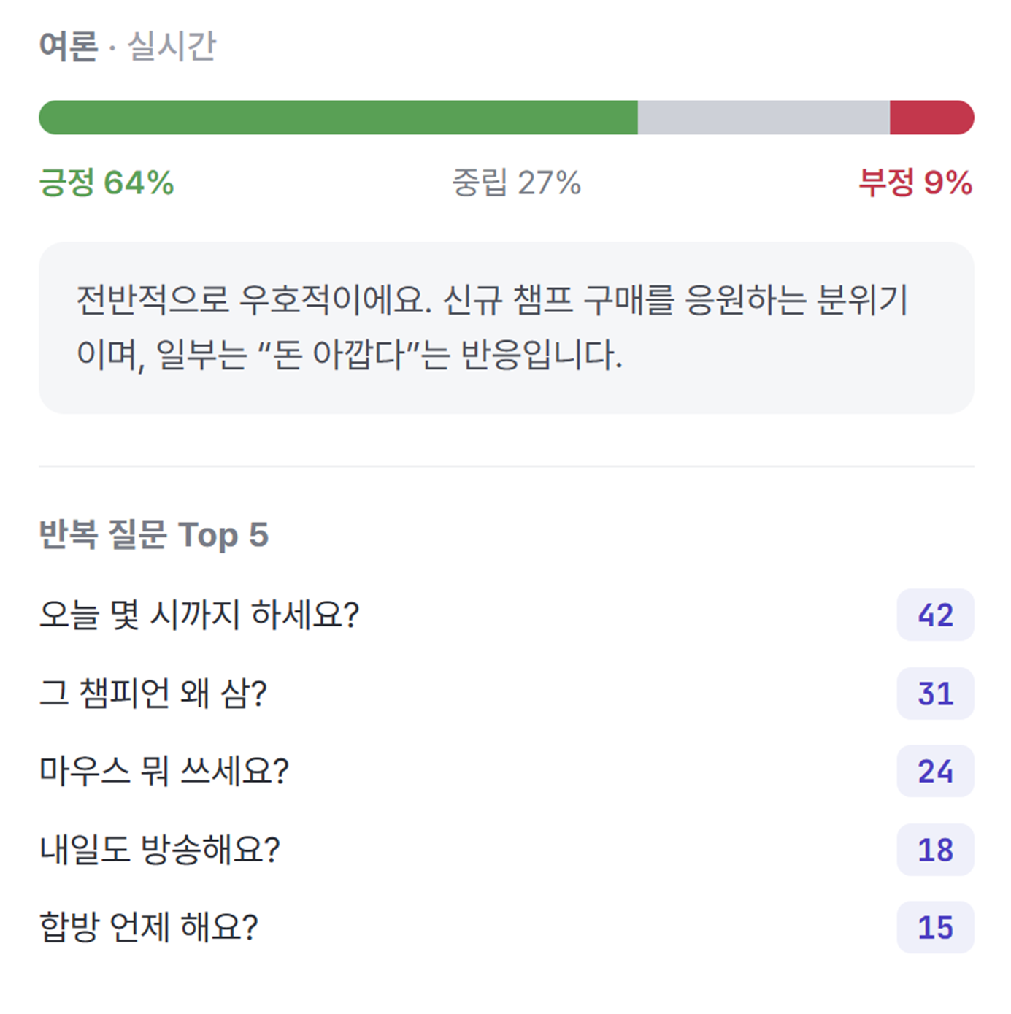
| 주요 기능 1 – 방송 중 실시간 채팅 및 세션 관리
🌡️ 실시간 채팅 온도계, 요약 🌤️
일정 구간의 채팅 여론을 분석하고, 요약
반복 되는 질문을 카운트하여 제공
SSAFY 광주 2반 C204 공통 프로젝트 – 19 -

Slide 20

| 적용 기술
규칙 엔진이 거르고, 이벤트일 때만 LLM을 호출 - 비용 · 성능을 동시에 잡는 설계
SSAFY 광주 2반 C204 공통 프로젝트 – 20 -

Slide 21
| 주요 기능 2 – 방송 후
방송 종료 후
리포트, 쇼츠, 홍보용 포트폴리오를
자동 생성 합니다.
SSAFY 광주 2반 C204 공통 프로젝트 – 21 -

Slide 22
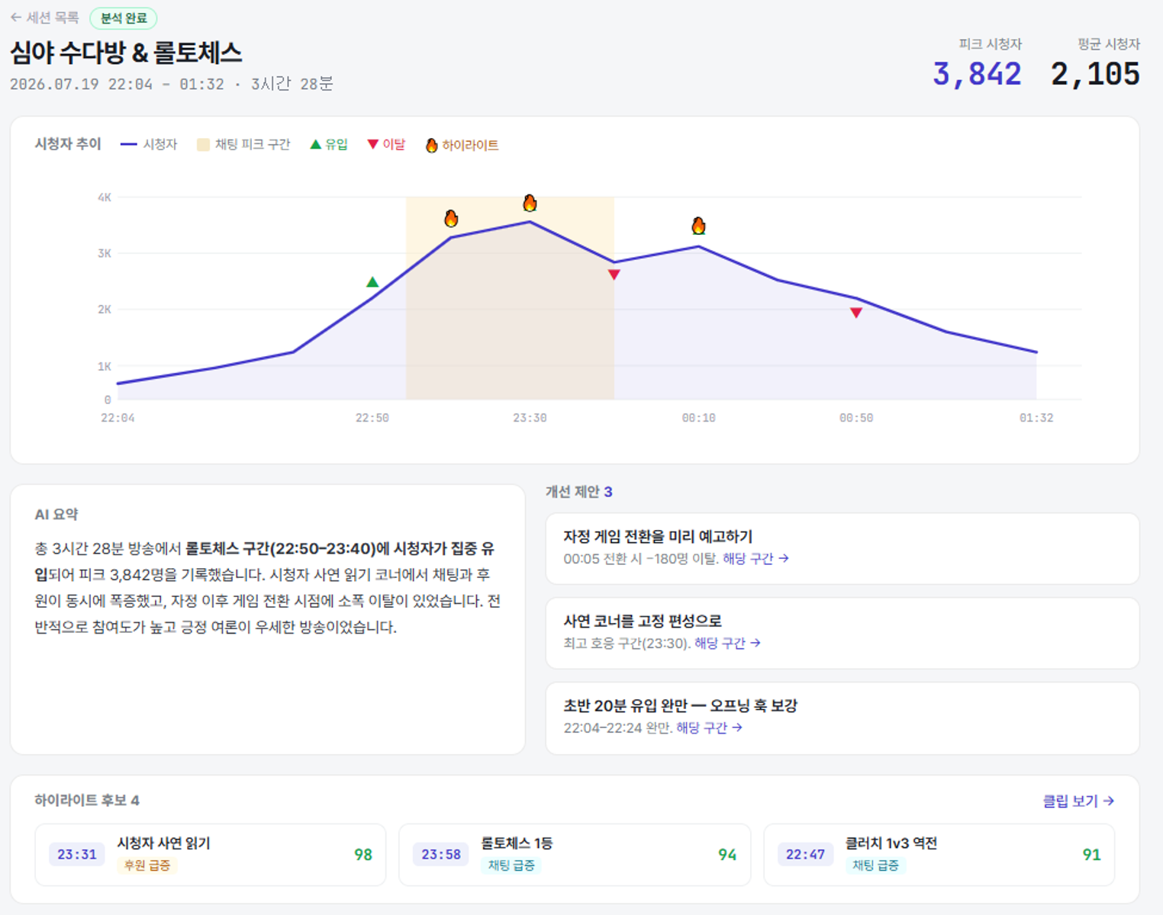
| 주요 기능 2 – 방송 후 세션 리포트 및 하이라이트 추출
SSAFY 광주 2반 C204 공통 프로젝트 – 22 -

Slide 23
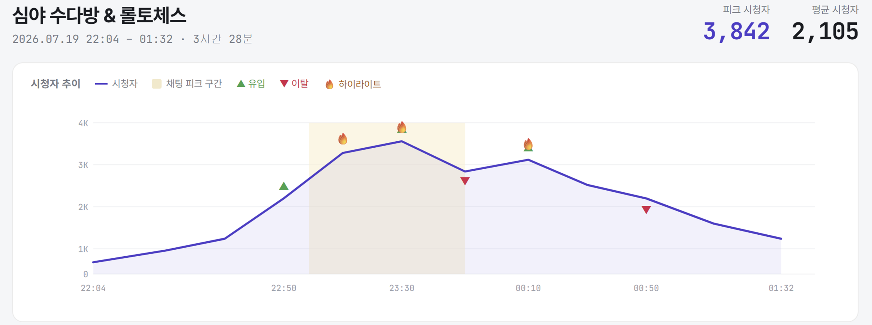
| 주요 기능 2 – 방송 후 세션 리포트 및 하이라이트 추출
방송 종료 후
리포트, 쇼츠, 홍보용 포트폴리오를
자동 생성 합니다.
🔥 시청자 수 및 채팅 그래프 🔥
유입 · 이탈 분석을 기반으로 방송 통계를
한눈에 확인 가능한 그래프
SSAFY 광주 2반 C204 공통 프로젝트 – 23 -

Slide 24
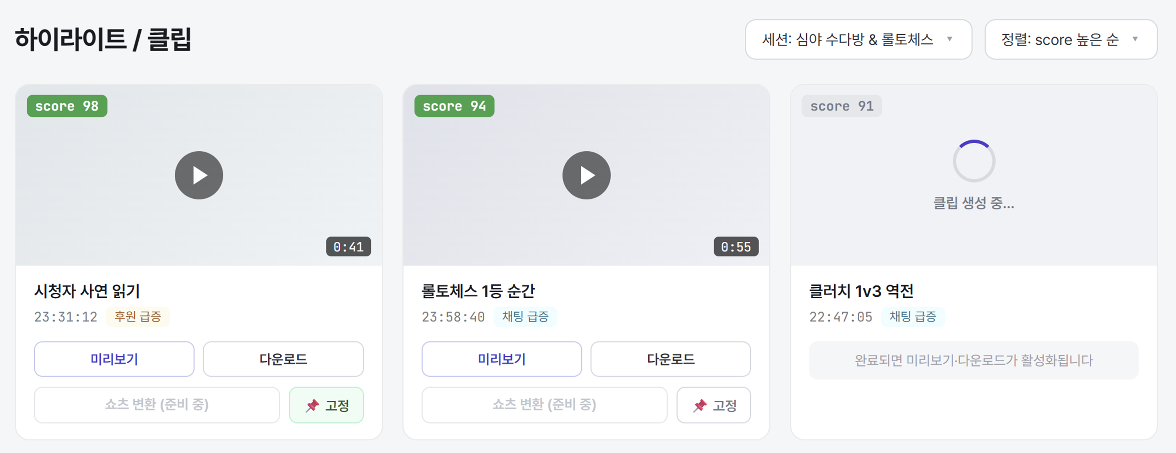
| 주요 기능 2 – 방송 후 세션 리포트 및 하이라이트 추출
방송 종료 후
리포트, 쇼츠, 홍보용 포트폴리오를
자동 생성 합니다.
📺 방송 요약과 하이라이트 생성 📱
채팅 반응이 급증한 구간을 자동 탐지해, 방송
전체 요약과 쇼츠 클립까지 한 번에 생성
SSAFY 광주 2반 C204 공통 프로젝트 – 24 -

Slide 25
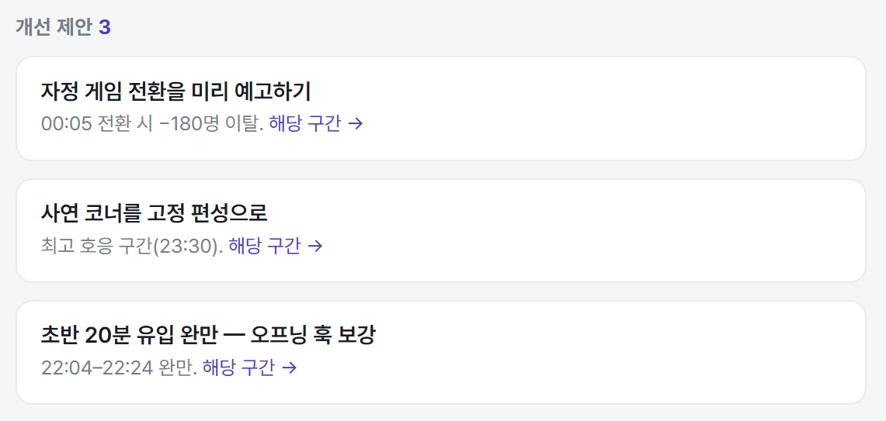
| 주요 기능 2 – 방송 후 세션 리포트 및 하이라이트 추출
방송 종료 후
리포트, 쇼츠, 홍보용 포트폴리오를
자동 생성 합니다.
👩‍🏫 방송 개선안 제안 📖
시청자가 들어오고 빠진 순간의 원인을 분석해,
다음 방송에 바로 적용할 개선 포인트 제시
SSAFY 광주 2반 C204 공통 프로젝트 – 25 -

Slide 26
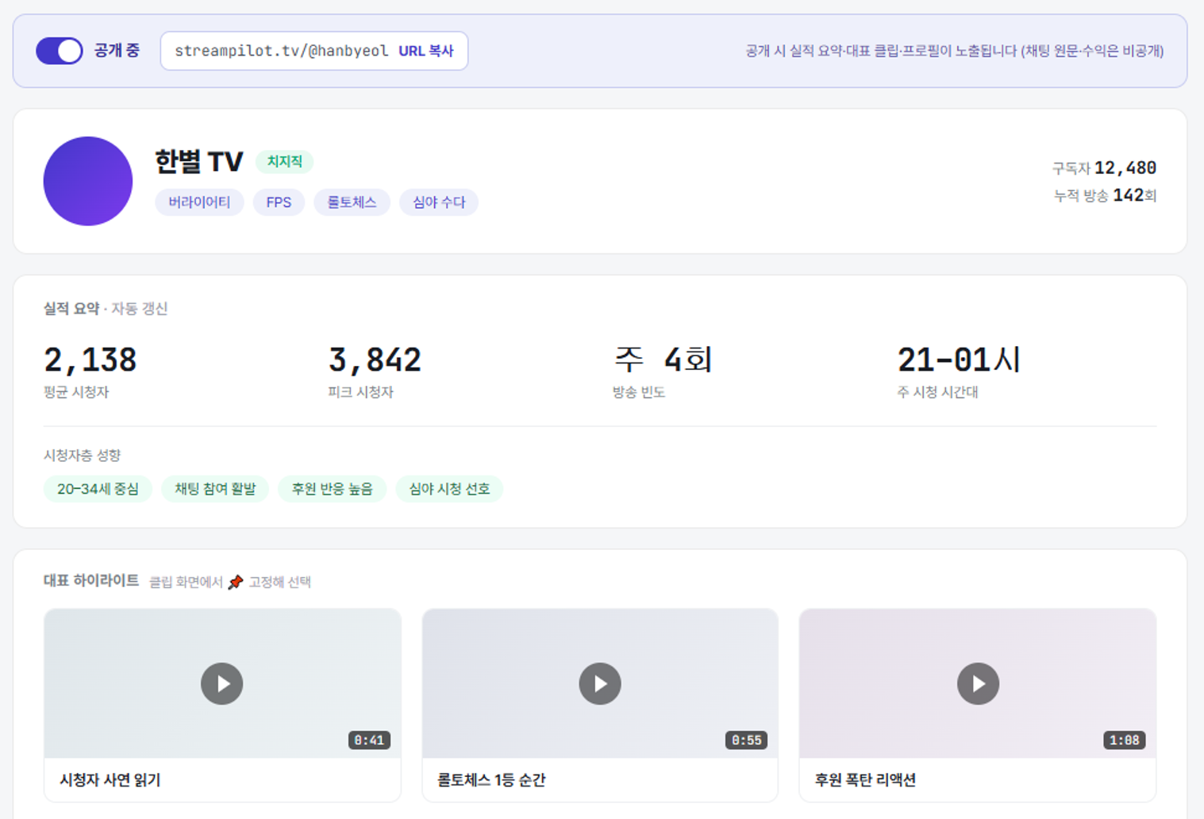
| 주요 기능 2 – 방송 후
💼 스트리머 협업, 비즈니스를 위한 프로필 제공
방송 실적 및 시청자층, 하이라이트 기반의 태그로 비즈니스용
프로필을 자동 생성하여, 협업 허들을 낮춤
SSAFY 광주 2반 C204 공통 프로젝트 – 26 -

Slide 27
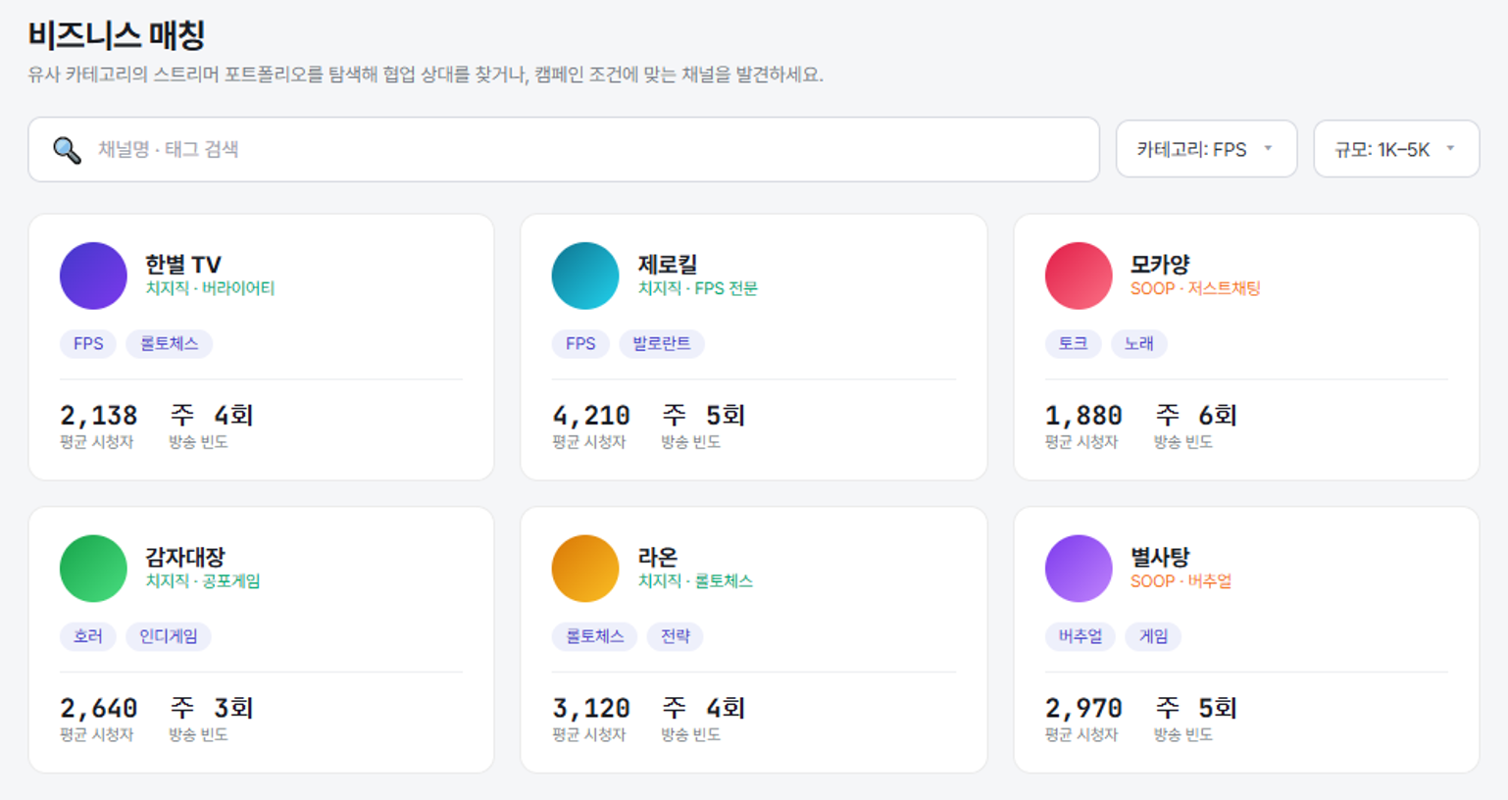
| 주요 기능 2 – 방송 후
💌 회원 기반 비즈니스 매칭 💌
채널 및 태그, 카테고리, 규모 등 스트리머·광고주
공용. 검색·필터 기반 포트폴리오 열람 및 컨택
SSAFY 광주 2반 C204 공통 프로젝트 – 27 -

Slide 28






| 적용 기술
API 채팅
발화 구간 탐지
STT
특정 트리거를 통해 start, end 시간 기록
SSAFY 광주 2반 C204 공통 프로젝트 – 28 -

Slide 29
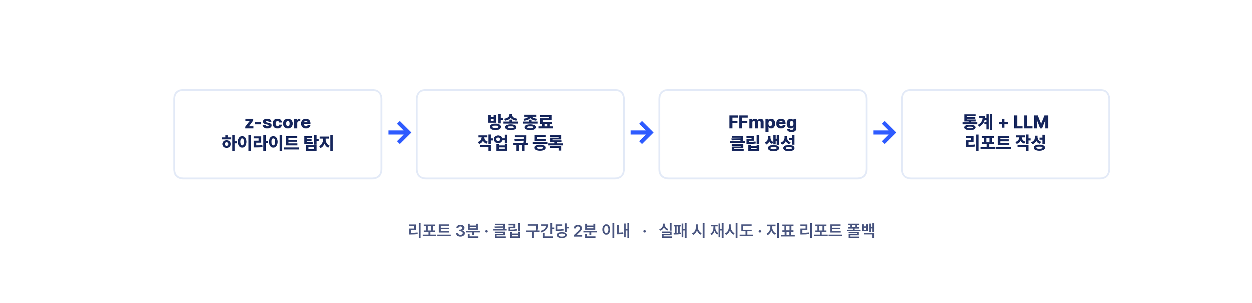
| 적용 기술
방송 채팅 데이터 활용 하이라이트 구간 추출
SSAFY 광주 2반 C204 공통 프로젝트 – 29 -

Slide 30
3. 사용자 흐름도
매니저
기획자
편집자, 마케터
SSAFY 광주 2반 C204 공통 프로젝트 – 30 -

Slide 31
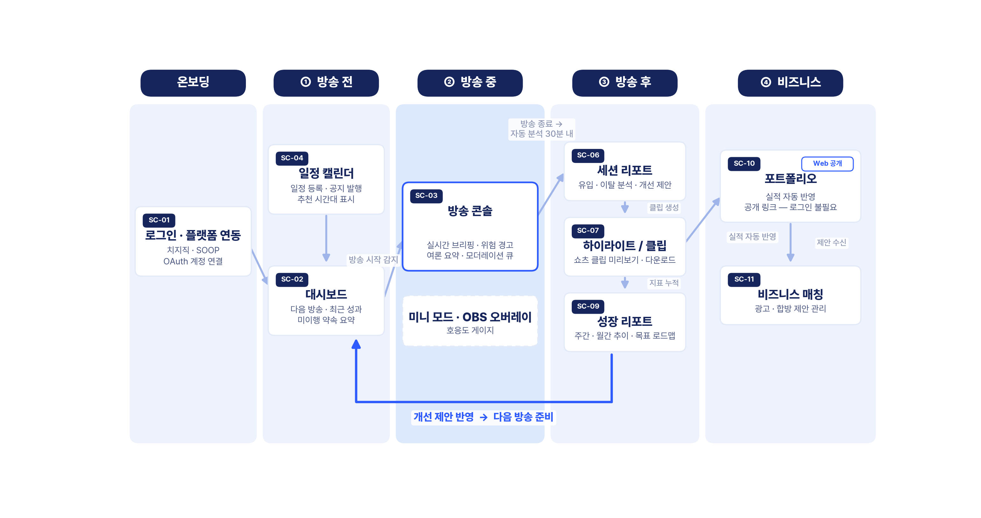
| 서비스 흐름도 – 화면 기준 사용자 여정
SSAFY 광주 2반 C204 공통 프로젝트 – 31 -

Slide 32
4. 아키텍처 구성도
매니저
기획자
편집자, 마케터
SSAFY 광주 2반 C204 공통 프로젝트 – 32 -

Slide 33
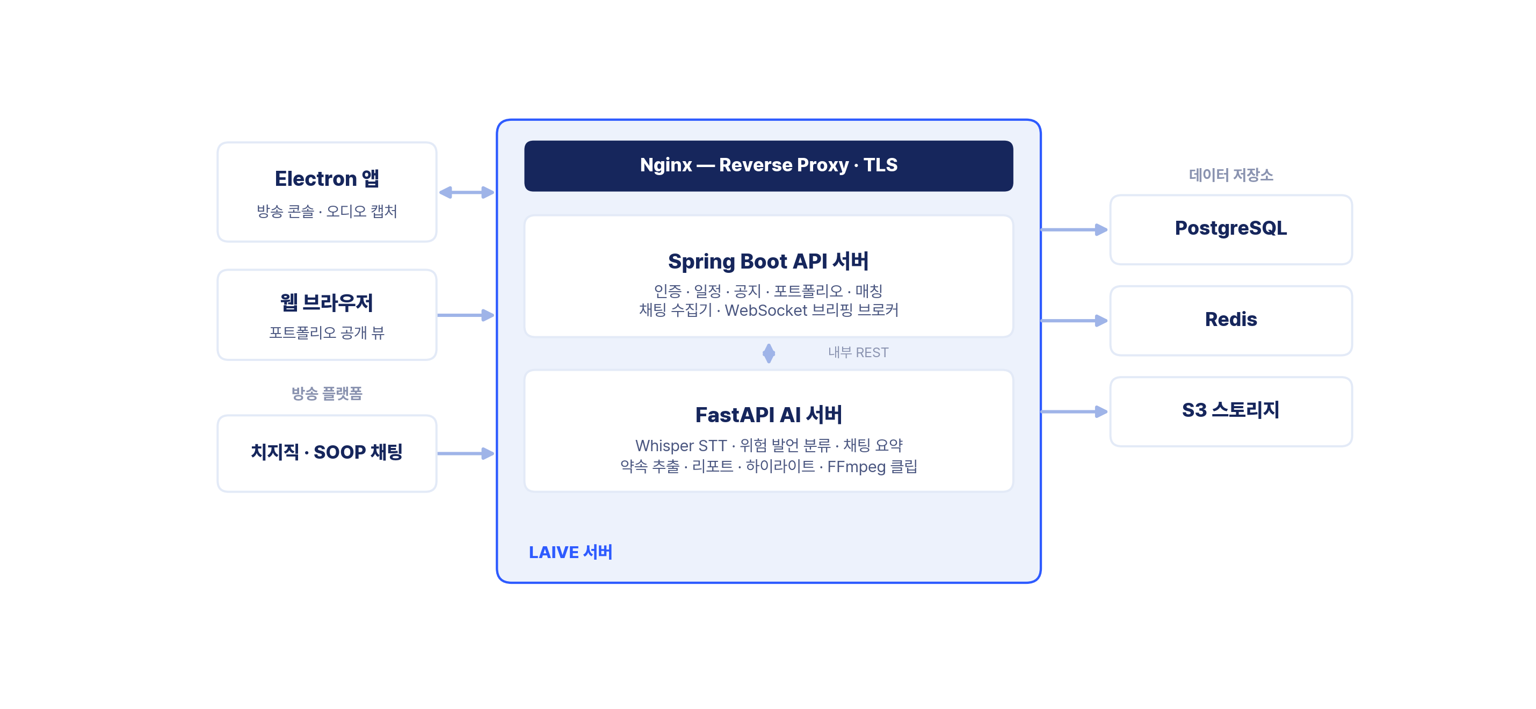
| 아키텍처 구성도
SSAFY 광주 2반 C204 공통 프로젝트 – 33 -

Slide 34
5. 차별성
매니저
기획자
편집자, 마케터
SSAFY 광주 2반 C204 공통 프로젝트 – 34 -

Slide 35

①②③④⑤⑥⑦⑧⑨
| 차별성 - 1
플랫폼 ‘안’에 갇힌 AI
“ 기존엔 동시송출 통합 관리도 안되고,
플랫폼을 옮기면 다 리셋이에요.
쌓아둔 데이터도, 손에 익은 AI도 전부요 “
SSAFY 광주 2반 C204 공통 프로젝트 – 35 -
Notes:
| 차별성 – 플랫폼 AI는 '운영'을, LAIVE는 '성장’ 전반을 관리합니다

Slide 36

①②③④⑤⑥⑦⑧⑨
| 차별성 - 1
플랫폼 ‘위’의 매니저
“ LAIVE는
한번에 관리가 되네! “
SSAFY 광주 2반 C204 공통 프로젝트 – 36 -
Notes:
| 차별성 – 플랫폼 AI는 '운영'을, LAIVE는 '성장’ 전반을 관리합니다

Slide 37
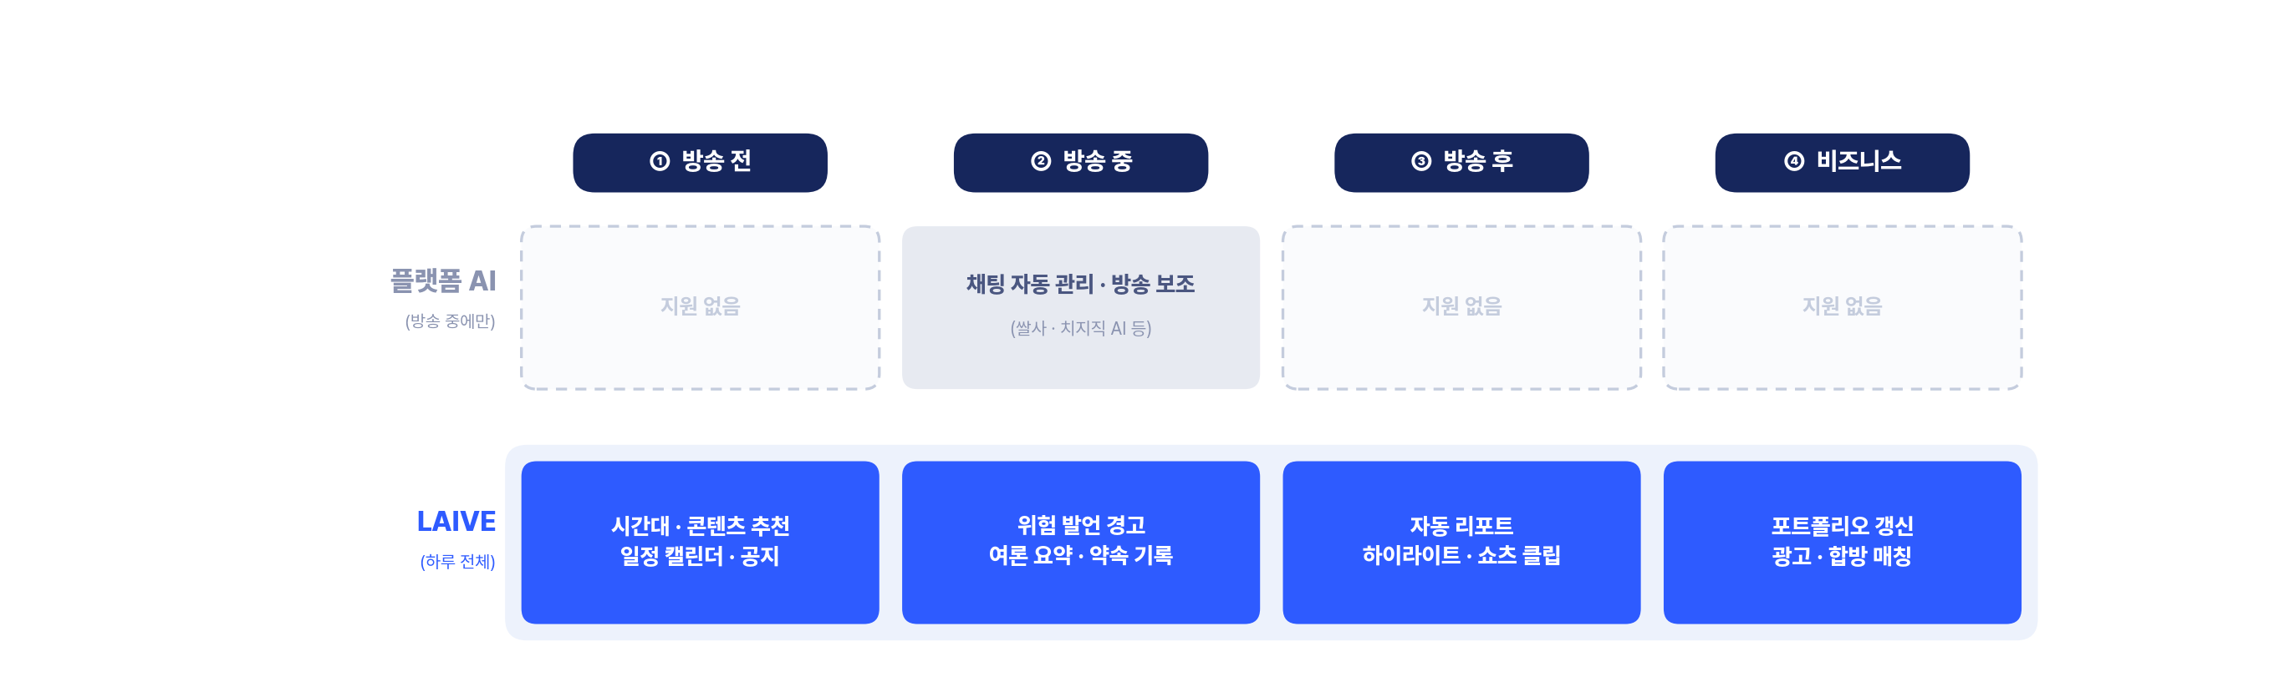
| 차별성 - 2
SSAFY 광주 2반 C204 공통 프로젝트 – 37 -

Slide 38
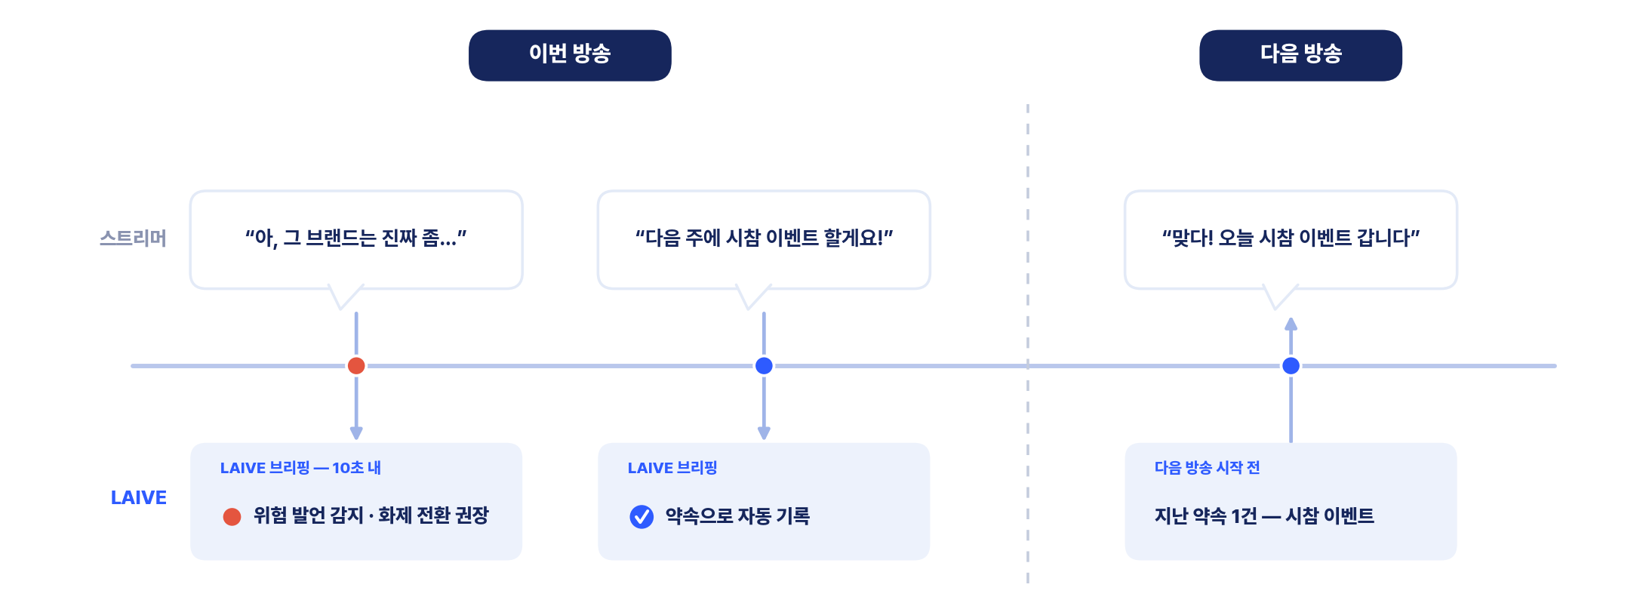
| 차별성 - 3
SSAFY 광주 2반 C204 공통 프로젝트 – 38 -

Slide 39
6. 기대효과, 고도화 방안
매니저
기획자
편집자, 마케터
SSAFY 광주 2반 C204 공통 프로젝트 – 39 -

Slide 40
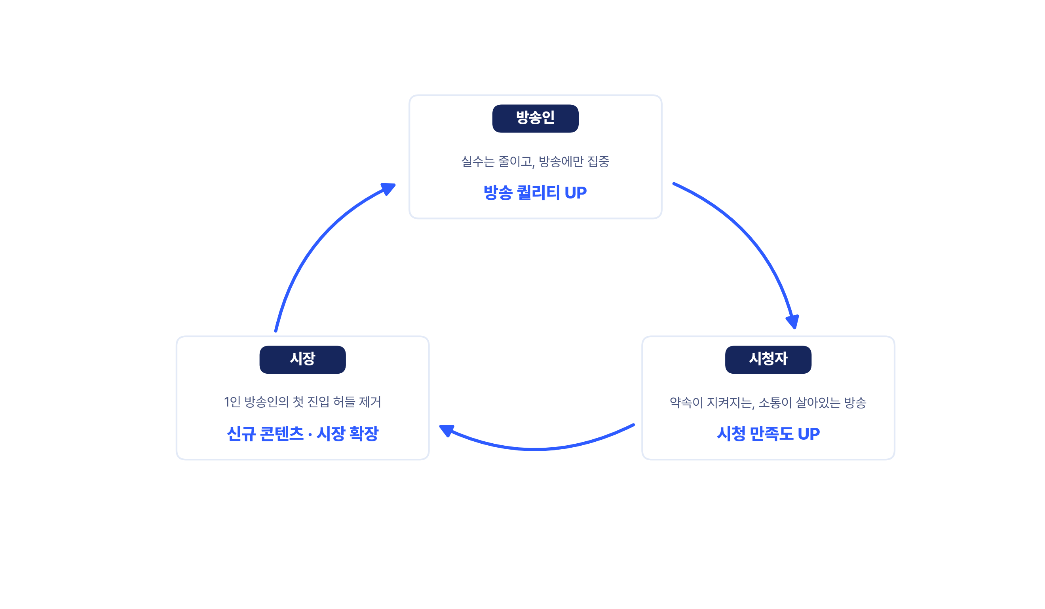
| 기대효과 – LAIVE가 만드는 선순환 구조
SSAFY 광주 2반 C204 공통 프로젝트 – 40 -

Slide 41
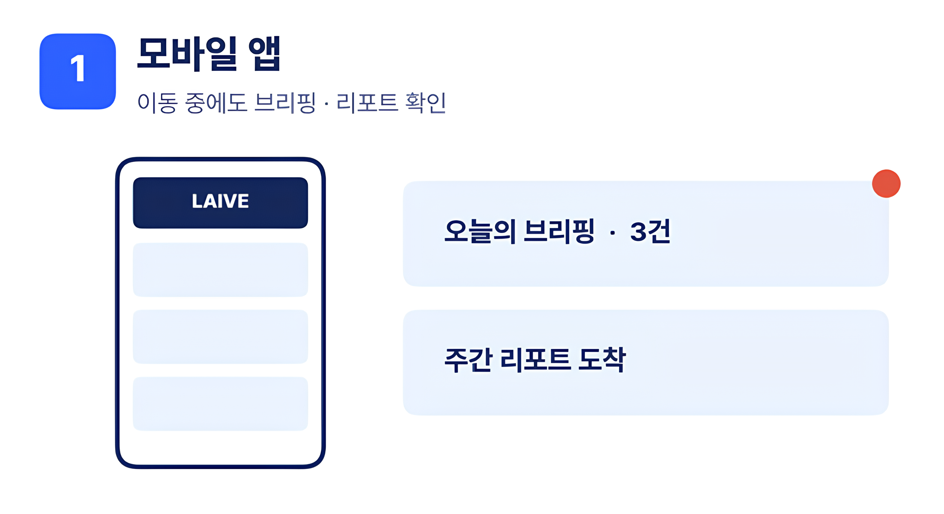
| 고도화 방안 – 매칭을 넘어, 성장 플랫폼으로
SSAFY 광주 2반 C204 공통 프로젝트 – 41 -

Slide 42
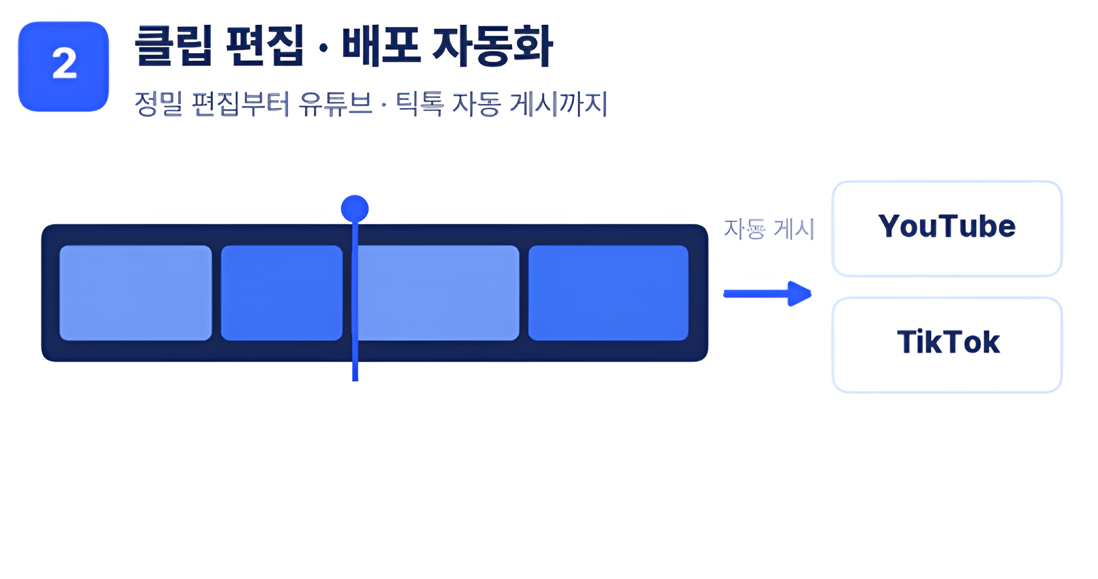
| 고도화 방안 – 매칭을 넘어, 성장 플랫폼으로
SSAFY 광주 2반 C204 공통 프로젝트 – 42 -

Slide 43
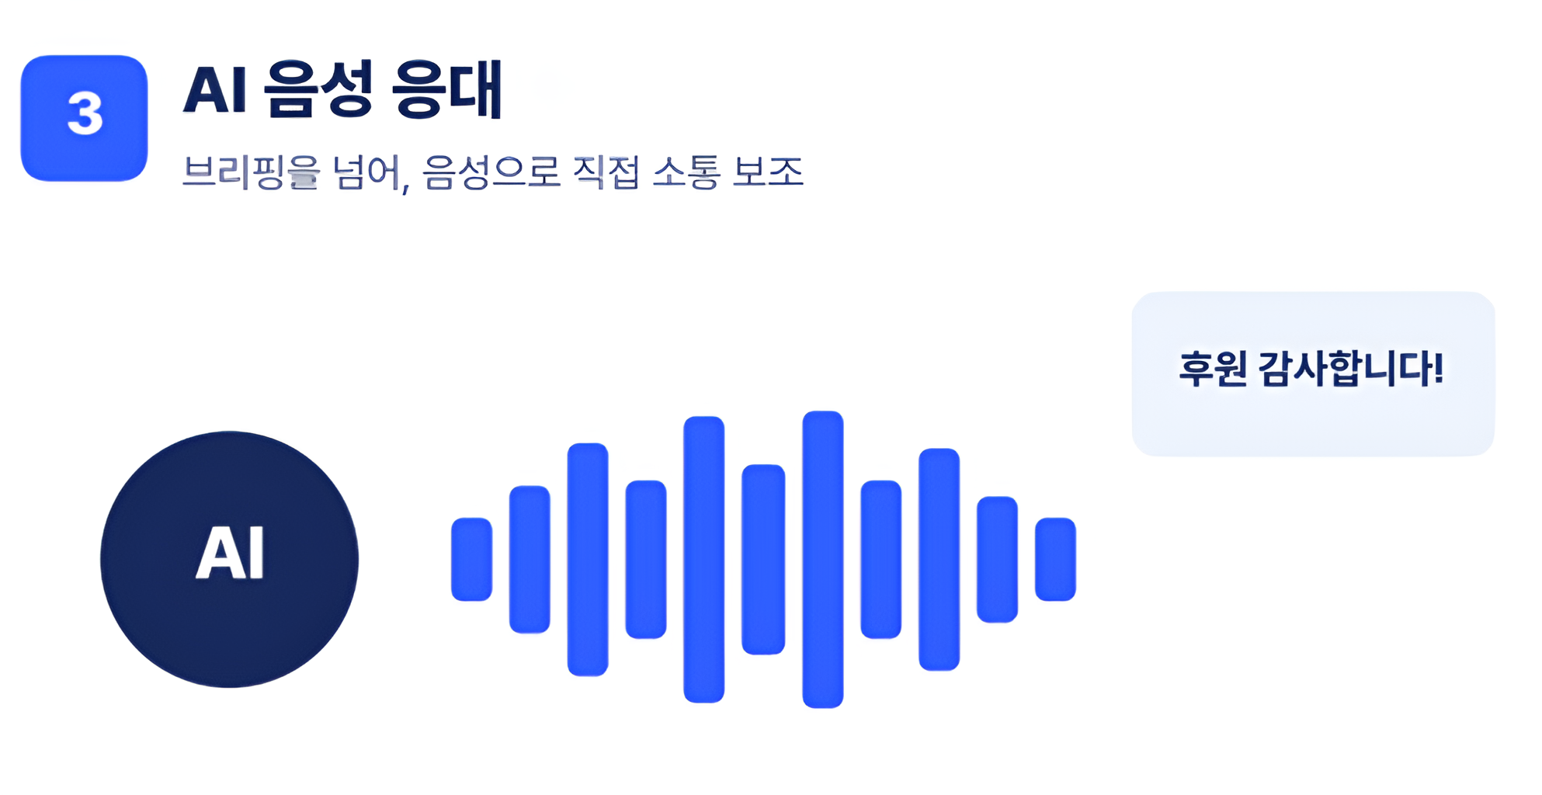
| 고도화 방안 – 매칭을 넘어, 성장 플랫폼으로
SSAFY 광주 2반 C204 공통 프로젝트 – 43 -

Slide 44
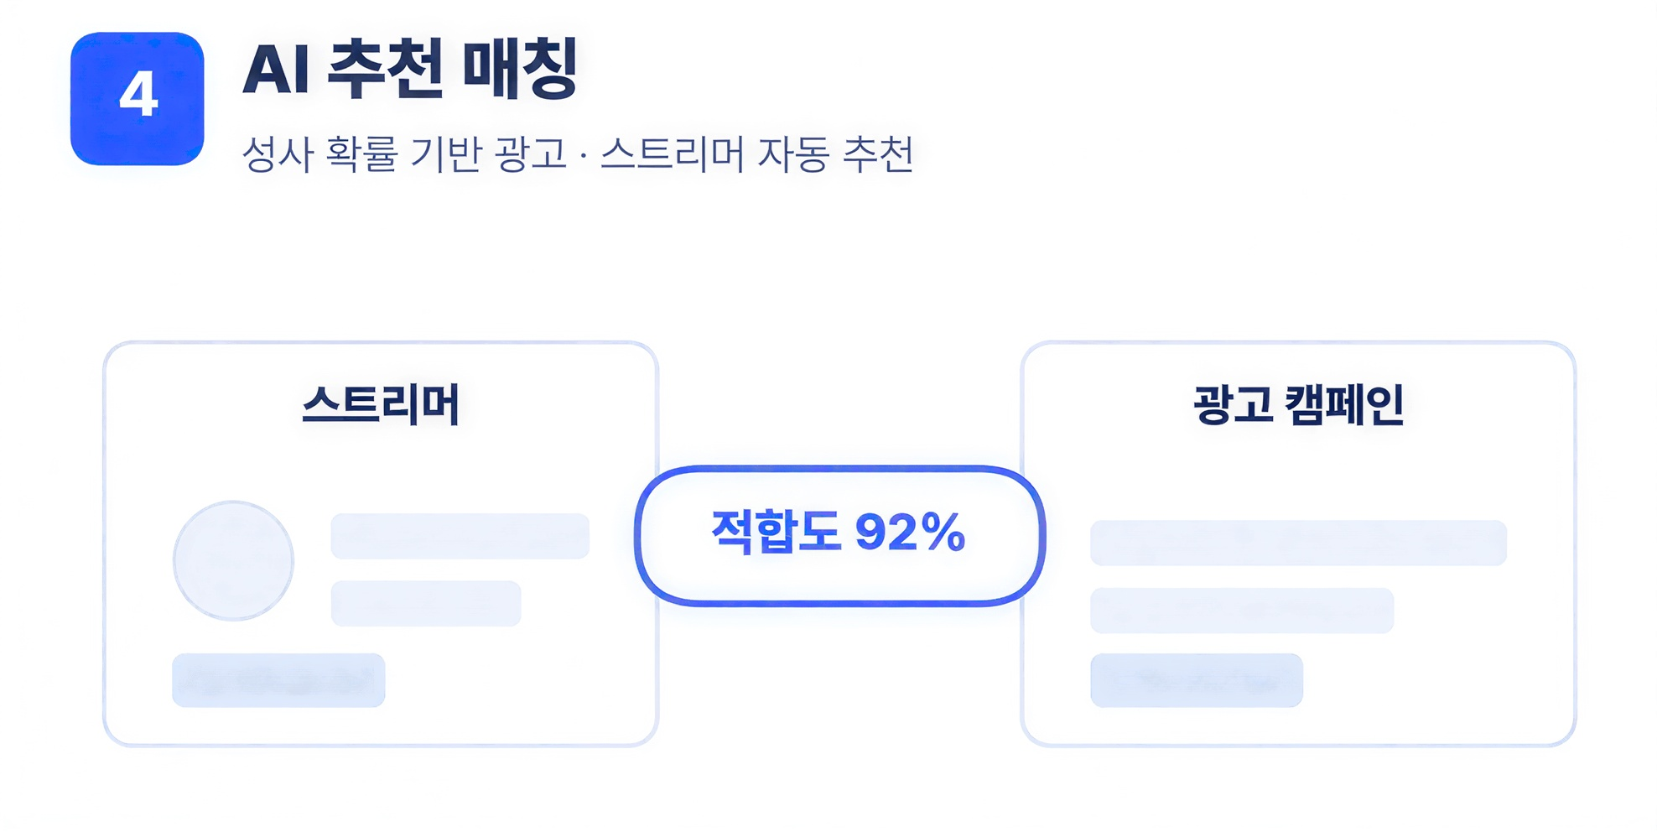
| 고도화 방안 – 매칭을 넘어, 성장 플랫폼으로
SSAFY 광주 2반 C204 공통 프로젝트 – 44 -

Slide 45
| Q&A
혼자여도, 혼자가 아닌 방송
SSAFY 광주 2반 C204 공통 프로젝트 – 45 -

